Slide 1

Abiturienttien huoltajien vanhempainilta 19.11.2025
Rehtori Toni Uusimäki
Lakeuksilta komiasti maailmalle!

Slide 2
TERVETULOA VANHEMPAINILTAAN!

Slide 3

Vanhempainillan ohjelma
Klo 18.00-18.05 Ilja Renko: Waltz No.2; Dmitri Šostakovitš
Klo 18.05-18.45
  Rehtori Toni Uusimäki: Kohti kevään 2026 ylioppilaskokeita
Klo 18.45-19.30
  Opinto-ohjaaja Henna Teikari: Yhteishaku ja abien jatko-opinnot
Klo 19.30-20.00 Ryhmänohjaajat: Kulunut lukuvuosi abiturienteilla
  Kirsi Koivumäki 23A/auditorio, Janne Ylinen 23B/B236
Lakeuksilta komiasti maailmalle!

Slide 4

Ylioppilastutkinnon tehtävät
kypsyyskoe
antaa yleisen korkeakoulukelpoisuuden
toimii valintaperusteena
jatko-opintoihin
avaa kansainvälisiä opiskelumahdollisuuksia
motivoi lukio-työskentelyä
yhtenäistää opetusta
väline lukion itsearviointiin
kansallinen instituutio
Lakeuksilta komiasti maailmalle!

Slide 5
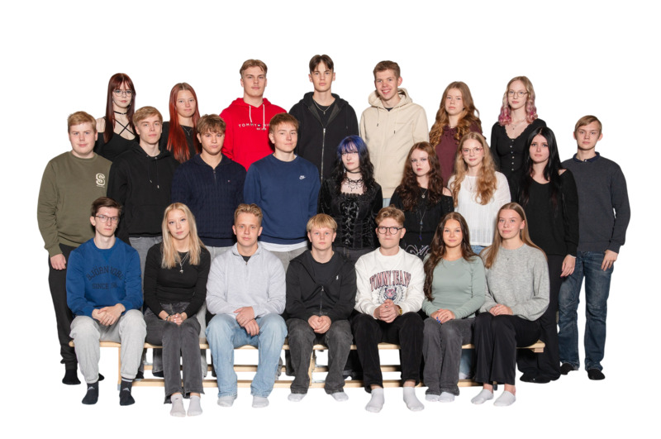
23A, ro Kirsi Koivumäki

Slide 6
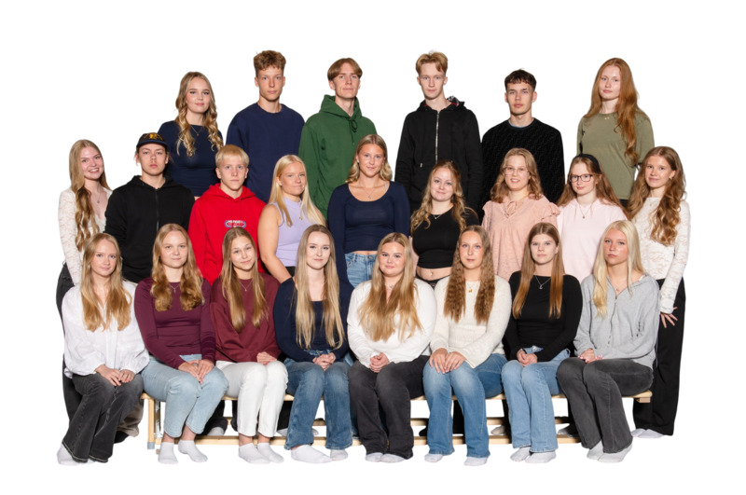
23B, ro Janne Ylinen

Slide 7
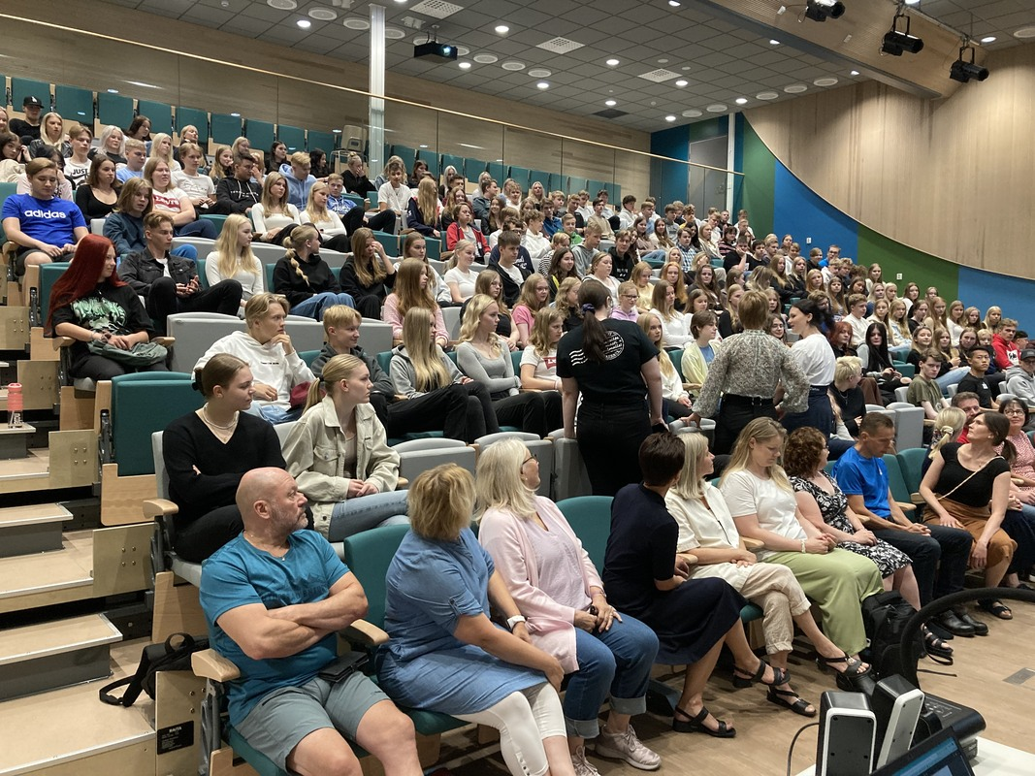
Ensimmäinen lukiopäivä 9.8.2023
Lakeuksilta komiasti maailmalle!

Slide 8
AIKATAULU 1/2
Ilmoittautuminen kevään 2026 ylioppilastutkintoon 26.11. mennessä
Yo-tutkintomaksujen suoritus 23.2.26 mennessä
Abien kertaustunnit ja 4. periodin kokeet harjoituskirjoitusten yhteydessä
Rehtorin ohjaustunnit 21.11.25 ja 23.1.26
Abien arvostelukokous 10.2.
Pohjalainen ilta 11.2.
Penkinpainajaiset 12.2.
Lukuloma 16.2.-9.3.
Lakeuksilta komiasti maailmalle!

Slide 9
AIKATAULU 2/2
Yo-tutkinnon kirjalliset kokeet 10.-25.3.2026
Päättöarvosanojen korotustenttejä yo-kirjoitusten päätyttyä huhtikuussa
Koulu ilmoittaa YTL:lle päättötodistusta vaille jäävät opiskelijat 5.5.
Yo-tulokset tulevat lukioon tiistaina 16.5.
Lakkiaiset la 30.5.
Syksyn 2026 tutkintoon on ilmoittauduttava viimeistään 5.6.
Lakeuksilta komiasti maailmalle!

Slide 10
Kevään 2026 koepäivät
Ti 10.3. äidinkieli ja kirjallisuus, lukutaito + S2-koe
To 12.3. vieras kieli, lyhyt oppimäärä
Pe 13.3. äidinkieli ja kirjallisuus, kirjoitustaito
Ma 16.3. vieras kieli, pitkä oppimäärä
Ke 18.3. matematiikka
Pe 20.3. reaali (uskonto, elämänkatsomustieto, yhteiskuntaoppi, kemia, maantiede, terveystieto)
Ma 23.3. ruotsi, pitkä ja keskipitkä oppimäärä
Ke 25.3. reaali (psykologia, filosofia, historia, fysiikka, biologia)
Lakeuksilta komiasti maailmalle!

Slide 11
Tutkintomaksut
YTL:lle 2026
Opetus- ja kulttuuriministeriön asetus Opetushallituksen ja sen erillisyksiköiden suoritteiden maksullisuudesta 1188/2023
Oppivelvollisuuslain mukaiseen maksuttomaan koulutukseen oikeutetut kokelaat voivat suorittaa maksutta viisi ensimmäistä yo-tutkinnon koetta. Oikeus maksuttomiin kokeisiin päättyy siihen, että kokelas saa ylioppilastutkinnon, ammatillisen tutkinnon tai niitä vastaavat ulkomaiset opinnot valmiiksi.
Yo-tutkinnon jälkeisistä ja erillistä kokeista koulutuksen järjestäjä kerää maksun ja tilittää ne Ylioppilastutkintolautakunnalle.
Koekohtainen maksu 38€.
Maksu oikaisuvaatimuksesta/aine 56€
Tutkintomaksu hoitamatta → ei tutkintotodistusta, maksamattomat maksut perintäkelpoisia
Lakeuksilta komiasti maailmalle!

Slide 12
Oikaisuvaatimus 1/2
Ylioppilastutkintolautakunnan päätökseen, jolla koesuoritus on arvosteltu, saa vaatia lautakunnalta oikaisua (L 502/2019, 22 §). Oikaisuvaatimuksen voi tehdä kokelas tai alle 18-vuotiaan kokelaan huoltaja (Hallintolaki 434/2003, 14 § 3 mom., 49 b § 2 mom.)
Oikaisuvaatimus on toimitettava lautakuntaan 14 päivän kuluessa siitä ajankohdasta, jolloin kokeeseen osallistuneella kokelaalla ja myös alle 18-vuotiaan kokelaan huoltajalla on ollut tilaisuus saada tieto arvostelun tuloksesta ja arvosteluperusteiden soveltamisesta
Oikaisuvaatimuksesta tulee ilmetä, mitä koetta ja kokeen osaa vaatimus koskee ja millä tavalla kyseistä kohtaa koskeva arvostelupäätös tulisi oikaista sekä perusteet, joilla oikaisua vaaditaan (L 434/2003, 49 d §).
Oikaisuvaatimuksessa tulee lisäksi olla kokelaan nimi, lukio, jossa hän on kokeen suorittanut, kokelaan yhteystiedot ja pankkiyhteys, josta ilmenevät tilinumero ja tilin haltijan nimi.
On tilaisuus korottaa arvosanoja ennen päättötodistuksen antamista
Lakeuksilta komiasti maailmalle!

Slide 13
Oikaisuvaatimus 2/2
Ylioppilastutkintolautakunnan päätökseen, jolla koesuoritus on arvosteltu, saa vaatia lautakunnalta oikaisua (L 502/2019, 22 §). Oikaisuvaatimuksen voi tehdä kokelas tai alle 18-vuotiaan kokelaan huoltaja (Hallintolaki 434/2003, 14 § 3 mom., 49 b § 2 mom.)
Oikaisuvaatimus tehdään ensisijaisesti lautakunnan asiointipalvelun kautta, jossa 50€:n maksu voidaan maksaa lähettämisen yhteydessä.
Ylioppilastutkintolautakunta määrää oikaisuvaatimuksen käsittelijöiksi vähintään kaksi arvostelijaa, jotka eivät ole aikaisemmin arvostelleet kohteena olevaa koesuoritusta (L 502/2019, 22 §). Arvostelijat tarkistavat, onko lautakunnan alkuperäinen arvostelu suoritettu asianomaisen aineen arvosteluperusteiden mukaisesti.
Jos arvostelussa ei ole tapahtunut virhettä, arvostelua ei muuteta. Jos virhe on tapahtunut, se korjataan. Oikaisumenettely ei johda alkuperäistä arvosanaa heikompaan arvosanaan eikä alempaan kokonaispistemäärään.
Lakeuksilta komiasti maailmalle!

Slide 14
Harjoituskirjoitukset = preliminäärit
Lukion tiloissa
Omat eväät korissa
opiskelijalle mukaan
Äidinkieli pe 30.1. 8-14/16
Englanti ma 2.2. 8-12/14
Matematiikka ti 3.2.
8-14/16
Reaaliaineet ke 4.2. 8-12/14
Ruotsi + lyhyet kielet to 5.2.
8-12/14
Kertaustunteja 6.2-11.2. työjärjestyksen mukaan + opotunnit (2h)
Pääpaino preliminäärien palautuksessa
Lakeuksilta komiasti maailmalle!

Slide 15
Suulliset kuulustelut
Järjestetään lukuloman jälkeen tarvittaessa
Lukio-opiskelijan oikeus
Nykyään vapaaehtoisia, ns. erilliset kuulustelut
Noin kolmen tunnin kuulustelu koskee lähinnä koko lukion oppimäärää
Voi sisältää kirjallisen osan
On tilaisuus korottaa arvosanoja ennen päättötodistuksen antamista
Lakeuksilta komiasti maailmalle!

Slide 16
Tutkintoaineiden pakolliset opintopistemäärät
Äidinkieli 12 op | historia 6 op, yhteiskuntaoppi 6 op
A-kieli (englanti, venäjä) 12 op | fysiikka 2 op
B-kieli (ruotsi) 10 op | kemia 2 op
C-kieli (saksa, espanja, venäjä) ei pak. | biologia 4 op
laaja matematiikka 2 op + 18 op | maantiede 2 op
lyhyt matematiikka 2 op + 10 op | psykologia 2 op
uskonto 4 op | filosofia 4 op, terveystieto 2 op
Lakeuksilta komiasti maailmalle!

Slide 17
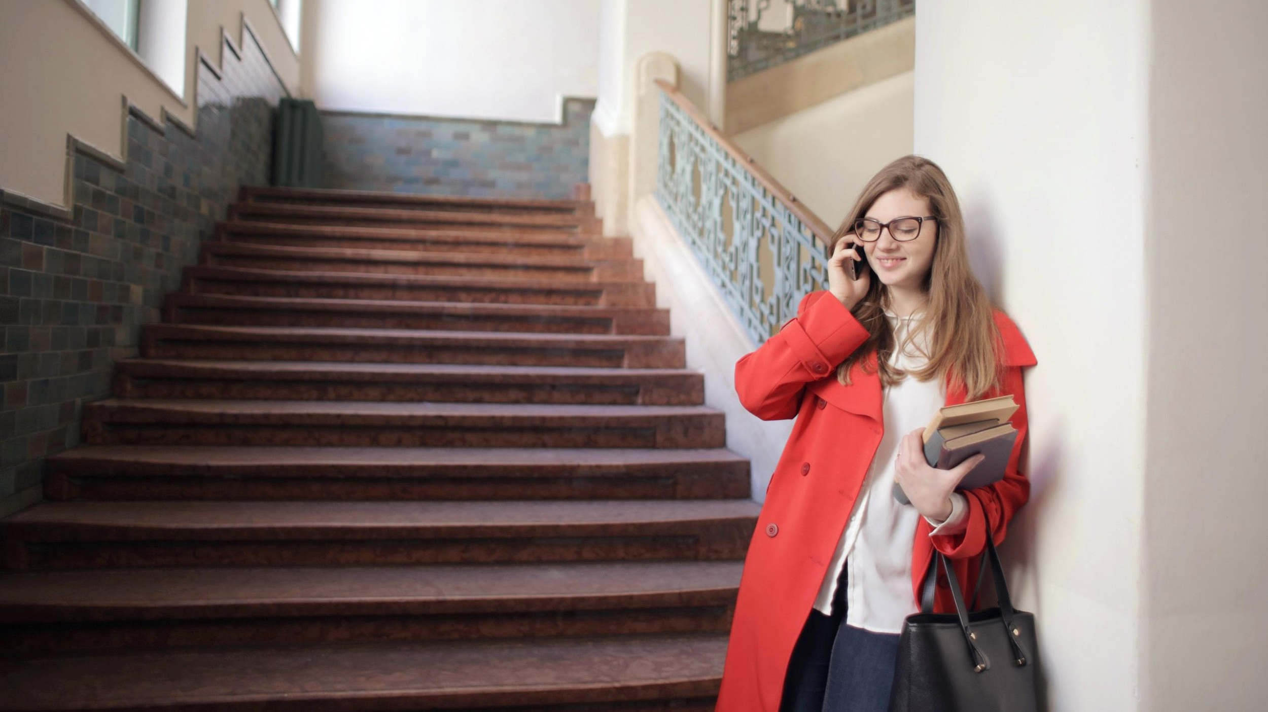
Ylioppilaskokeiden arvostelu ja uusinnat

Slide 18
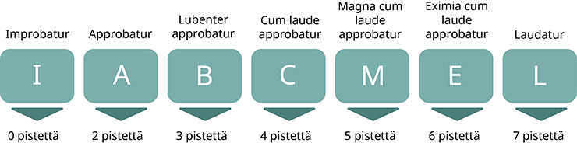
Ylioppilaskokeiden arvosanat ja niistä saatavat kompensaatiopisteet

Slide 19
Kompensaatio
Tutkinnon suorittaminen hylätyllä kokeella (kompensaatio)​
Kokelaalla voi olla mahdollisuus valmistua ylioppilaaksi, vaikka jostakin tutkintoon vaadittavasta kokeesta tulisikin hylätty arvosana (Improbatur)
Kompensaatiossa otetaan huomioon muiden tutkintoon vaadittavissa kokeissa saadut hyväksytyt arvosanat (eli neljän kokeen arvosanat); pisteitä on saatava vähintään 10 (esim. ABBA)
Tutkinnon suorittaminen kompensaation avulla ei ole mahdollista, jos useammasta kuin yhdestä tutkintoon vaadittavista kokeista on saatu hylätty arvosana

Slide 20
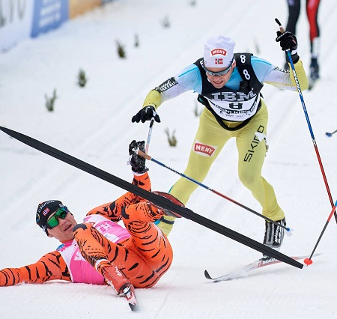
Sisulla ylös – ja eteenpäin!
Lakeuksilta komiasti maailmalle!

Slide 21
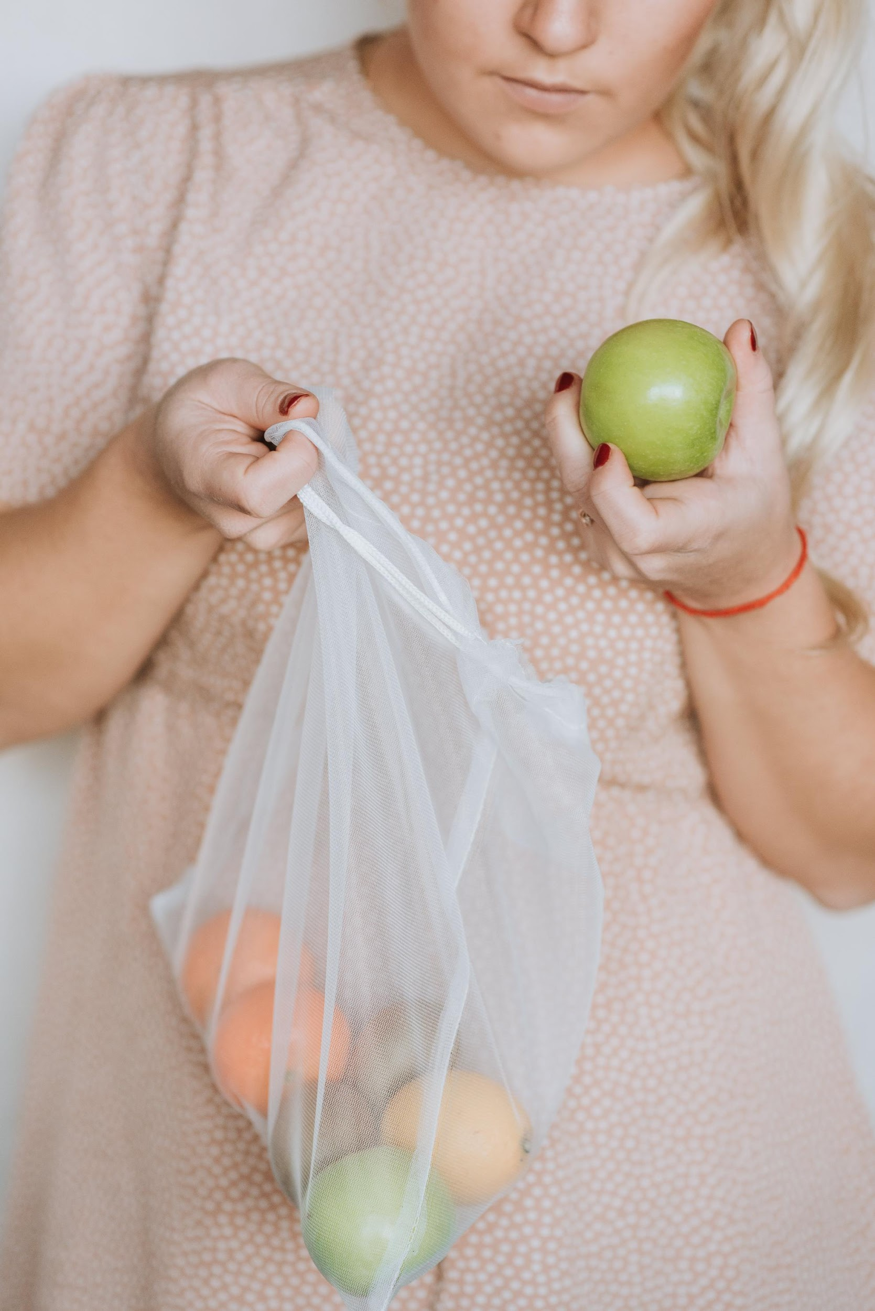

Kokeen uusiminen
Hylätyn kokeen uusiminen
  Tutkinto kesken: saa uusia kolme kertaa
  Tutkinto valmis: saa uusia rajoituksetta
Hyväksytyn kokeen uusiminen
  Saa uusia rajoituksetta
Tutkinnon täydentäminen valmistumisen jälkeen
  Tutkintoa voi täydentää joko kokonaan uusilla kokeilla tai eri tasoisilla kokeilla

Slide 22



Erityisjärjestelyt ylioppilaskokeissa
Erityisjärjestelyinä voidaan myöntää mm. lisäaika, erillinen koetila tai oikeus suurempaan näyttöön
Syitä erityisjärjestelyihin ovat esim. lukemisen ja kirjoittamisen erityisvaikeus, vieraskielisyys tai sairaus
Erityisjärjestelyjä anotaan ilmoittautumisen yhteydessä
Lukemisen ja kirjoittamisen vaikeuksissa kannattaa kääntyä erityisopettajamme Raija-Liisa Hakalan puoleen

Slide 23
Koesuoritusta heikentävä syy voidaan ottaa huomioon 1/2
sairaus tai vamma
kuulovamma
näkövamma
lukemisen ja kirjoittamisen erityisvaikeus
erityisen vaikea elämäntilanne
opetuskielen puutteellinen hallinta (vieraskieliset kokelaat).
Lakeuksilta komiasti maailmalle!

Slide 24
Koesuoritusta heikentävä syy voidaan ottaa huomioon 2/2
Ensisijainen tapa tähän on myöntää erityisjärjestelyjä koetilanteeseen. Pistekorotus kohdistuu ainoastaan niihin kokeisiin, joiden arvosana ilman lisäpisteitä olisi hylätty. Pistekorotuksen hylättyyn kokeeseen voi saada riippumatta siitä, onko erityisjärjestelyitä haettu tai käytetty. Pistekorotusta ei voi kuitenkaan saada opetuskielen puutteellisen hallinnan vuoksi.
Kysy lisätietoja lukiostasi tai lue lisää erityisjärjestelyistä lautakunnan verkkosivuilta. Lausunnot ja hakemukset toimitetaan lautakunnalle määräyksissä olevien aikataulujen mukaisesti.
Lakeuksilta komiasti maailmalle!

Slide 25
Ohjeita abeille ja koteihin
1. Ainekohtaiset ohjeet antaa aineenopettaja
2. Kirjoituspäivinä oltava ajoissa paikalla
3. Hyödynnä täysin koeaikasi (6/8h)
4. Ei matkapuhelimia koesaliin, ei vapetaukoja
5. Sairastuminen – soitto rehtorille, sitten lääkäriin
6. Myöhästyminen – tieto rehtorille tai kansliaan
7. Perhe, ystävät ja lepo ovat todella tärkeitä
8. Älä uuvuta itseäsi koulun ulkopuolisilla töillä!
9. Muista oikea ravitsemus yo-kirjoituspäivinä
10. Yo-kirjoitukset ovat ponnahduslauta eteenpäin, ei koko elämä
Lakeuksilta komiasti maailmalle!

Slide 26
Penkinpainajaispäivä to 12.2.
Abien ohjelma:
Klo 09.00 − 09.15 abiradio
Klo 09.15 − 09.45 luokissa kiertelyä
Klo 10.00 − 10.45 penkkariajelu
Klo 11.00 − 11.30 ruokailu
Klo 11.30 − 12.00 ryhmänohjaajan tapaaminen ja todistusten jako (23A/KK/206 ja 23B/JY/A220)
Klo 12.15 − 13.15 potkiaiset auditoriossa
Lakeuksilta komiasti maailmalle!

Slide 27
Todistukset
Penkkaripäivänä abit saavat:
Perioditodistuksen
Kokonaisarvostelutodistuksen (ei vielä päättötodistus, josta käyvät ilmi kaikki suoritetut lukion opintojaksot)
Osasta opintojaksoja voi valita joko numeroarvostelun tai suoritusmerkinnän. Nämä merkitään kokonaisarvostelutodistuksen kopioon, joka palautetaan kansliaan
YO-TODISTUKSEN SAA MYÖS DIGITAALISENA
Lakeuksilta komiasti maailmalle!

Slide 28
Abien (50) opintopistekertymä ennen kahta viimeistä periodia
Alle 130 op | 130 – 139 op | 140 – 149 op | 150 + op
3 abia Ohjelma → 3½-4v 6,0 % | 8 abia 16,0 % | 23 abia 46,0 % | 16 abia 32,0 %
Lakeuksilta komiasti maailmalle!

Slide 29
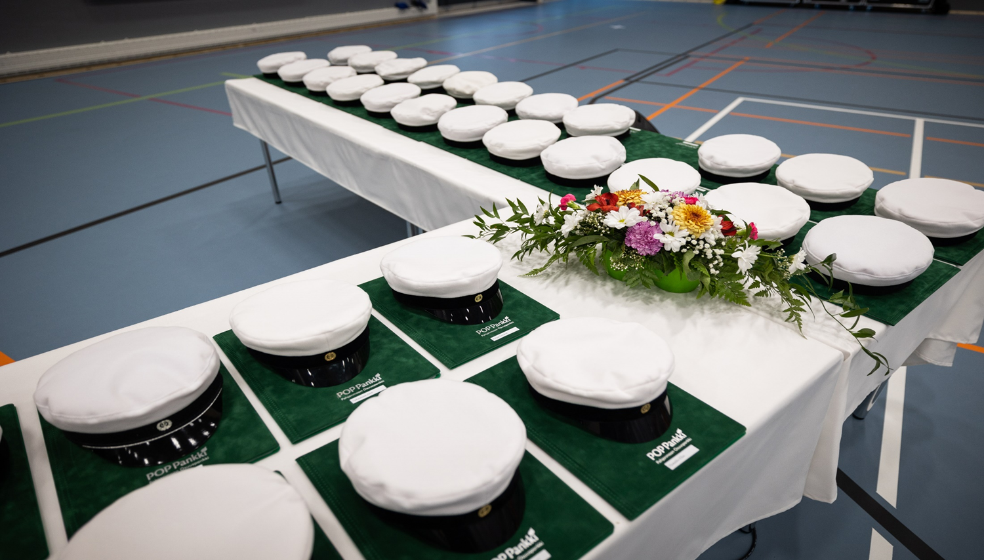
Menestyneenä maalissa!
Lakeuksilta komiasti maailmalle!

